Slide 1
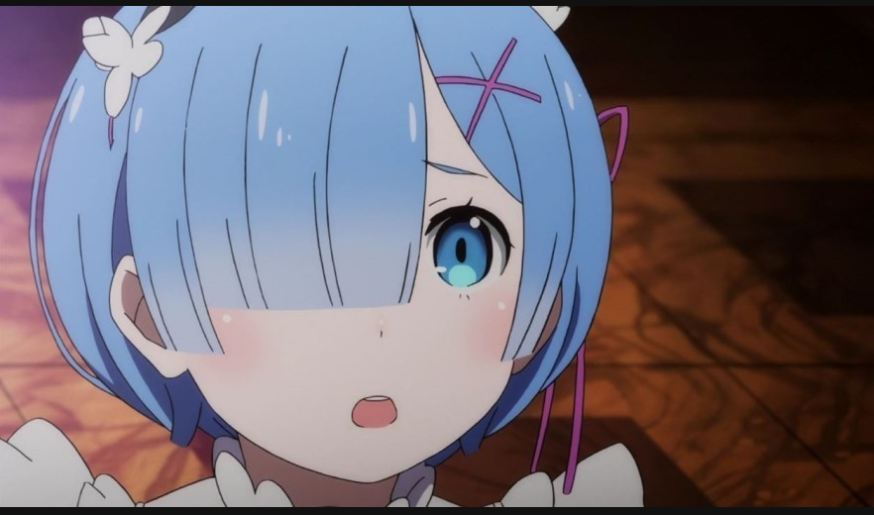
가제: LOL Manager
제목, 디자인 컨셉, 전체적인 게임 흐름

Slide 2
1. 시작화면(이어하기/새로하기/FunnyLife/Version)

Slide 3
10. 튜토리얼 (스토리, 처음에 조금씩만 다르게, 팀이름)

Slide 4
2. 홈 화면(전체적인 현황/랜덤 챔피언 배너/날짜 시간 흐름)

Slide 5
3. 선수(솔랭 훈련, 랭크 포인트, 컨디션 조절, 현황)

Slide 6
4. 팀(스크림, 자유랭단판, 자동밴픽, 스킵가능, 전술, 팀워크 현황, 감독이 내리는 명령)

Slide 7
5. 리그(브론즈~챌린저 리그까지 플레이 타임 한달, 프로리그 3부~롤드컵가능. 리그는 3/2, 포시는 더블엘레 5/3, 리그 현황)

Slide 8
5. 게임 (밴픽 / 전술 설정)

Slide 9
5. 게임 (시뮬레이션)

Slide 10
5. 게임(결과 현황)

Slide 11
6. 챔피언 도감 (챔프 정보, 챔프 가지고 있는 현황, 선택권으로 살 수 있음)

Slide 12
7. 미션/퀘스트

Slide 13
8. 뽑기 (챔피언 뽑기, 아이템 뽑기, 재화는 특수 재화 1개만 게임 끝나면 얻기.)

Slide 14
9. 설정 (음악, 종료, 언어, 선물/편지함, 오프닝, 도움말, 쿠폰, 공식카페, UI 스타일)

Slide 15
11. 이벤트 (리그, 경기)

Slide 16
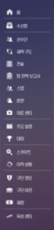
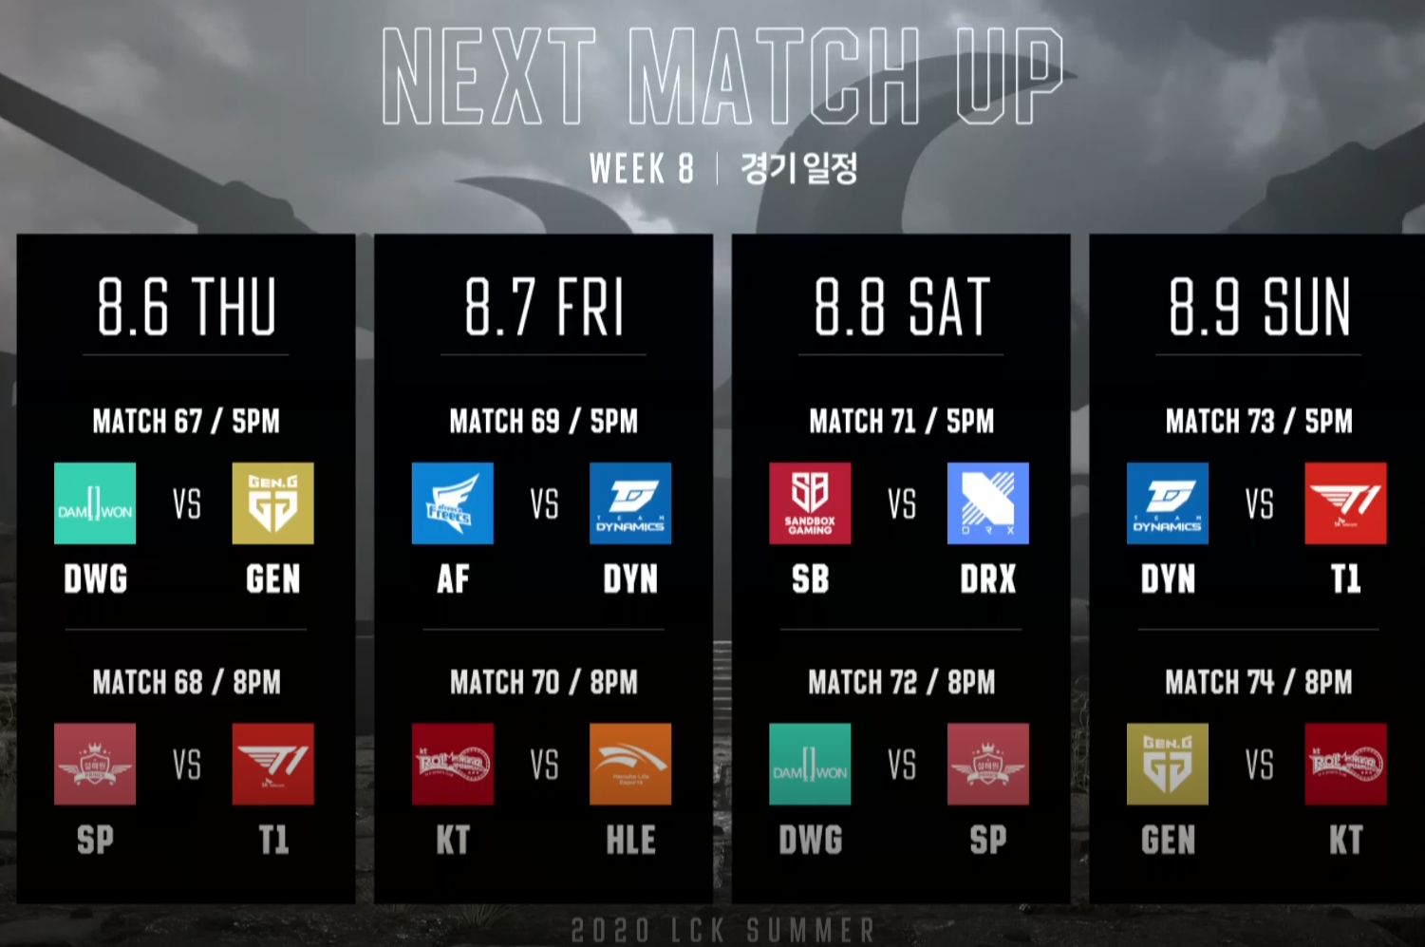
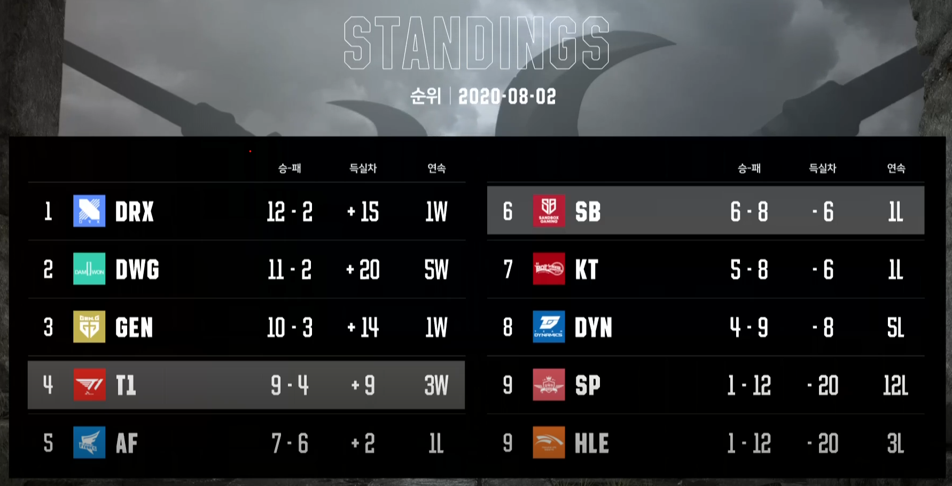
게임 시작 화면
기본 베이스는 이런식으로 하고
메뉴를 홈, 선수단, 전술, 팀 전력,
일정, 대회, 구단 정보, 선수 스텟,
컨디션 등등 추가 할 것 있으면
추가 할 것
롤챔스 느낌나게 저거를 배경으로 하면 어떨까 생각함.
팀 마크 같은 것은 기본으로 줄 것인가, 아니면 제작 하거나 따오게 할것인가

Slide 17
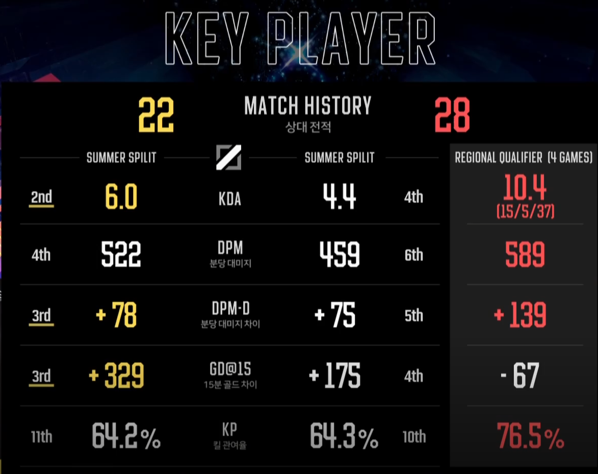
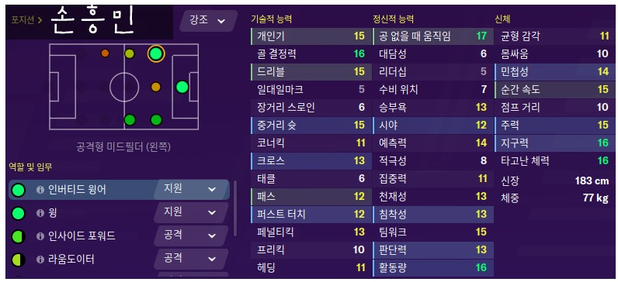
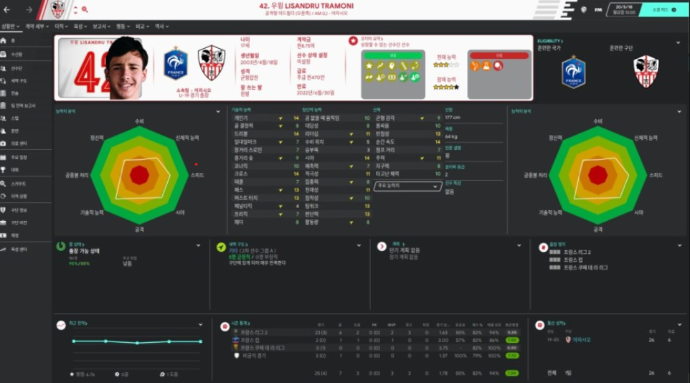
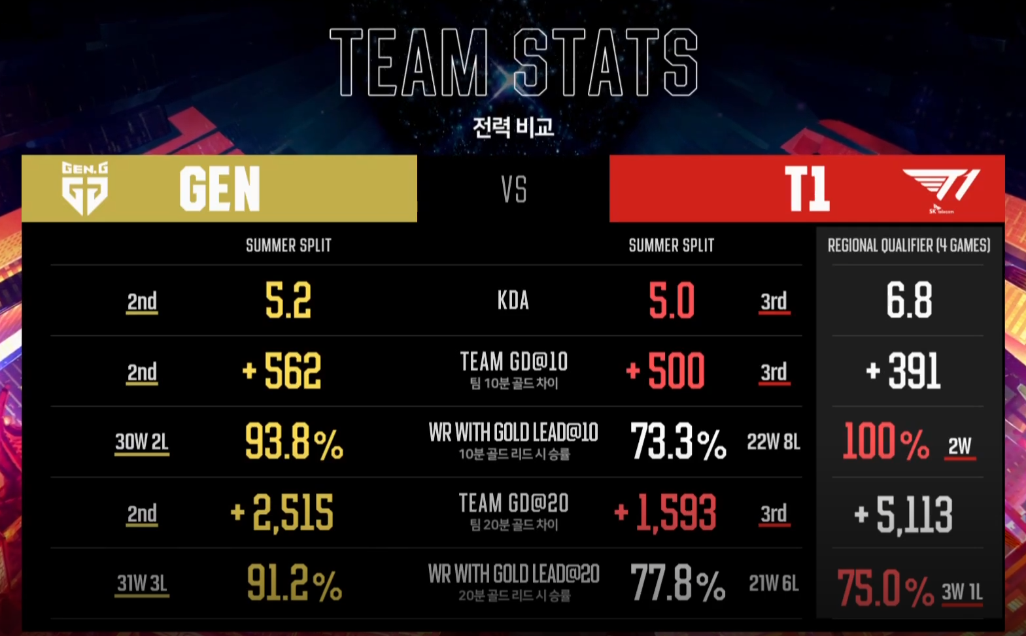
선수 스텟 및 특성 파악
선수의 능력치(라인전, 안정성, 캐리력,포지션, 오브젝트 장악력)
적혀져 있는 세부 사항중 추가해도 좋을만한 스텟 적기
챔피언의 숙련도 표현(몇번 사용하고 성적이 어떤지 확인)
팀 kda, 골드차이등등 저기 나와 있는 수치도 표현 하면 괜찮을듯

Slide 18
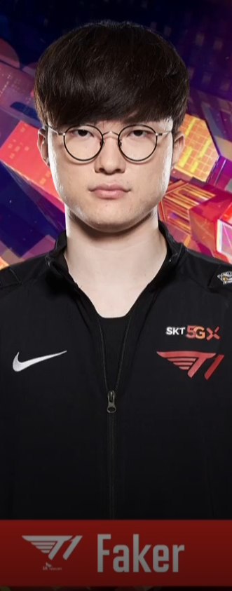
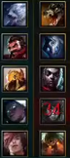
선수 스텟 및 특성 파악
선수의 능력치(라인전, 안정성, 캐리력,포지션, 오브젝트 장악력)
적혀져 있는 세부 사항중 추가해도 좋을만한 스텟 적기
챔피언의 숙련도 표현(몇번 사용하고 성적이 어떤지 확인)
팀 kda, 골드차이등등 저기 나와 있는 수치도 표현 하면 괜찮을듯
저기 챔피언 풀은 뽑기로 장착 가능
챔피언 풀

Slide 19
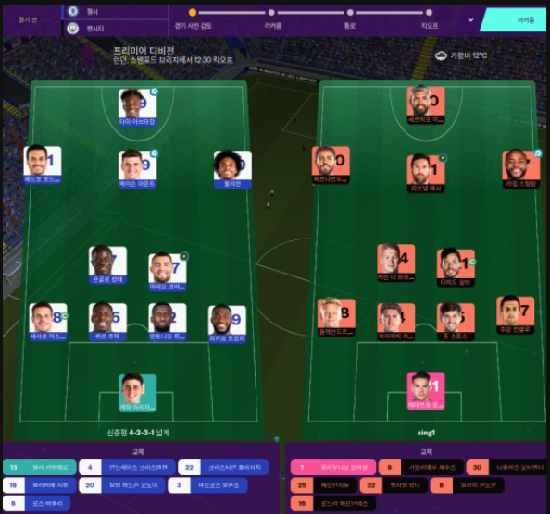
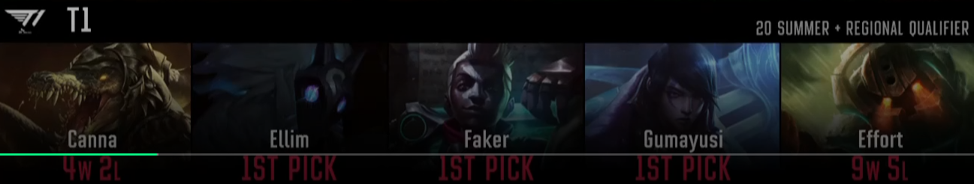
선수 포지션 설정 및 특징 파악
5개 포지션 설정 및 평균 스텟으로 그 선수의 능력치가 어느정도인지 대략적인 수치를 표현하여 그 선수가 어떤 선수인지 한눈에 파악 가능하도록 표현

Slide 20
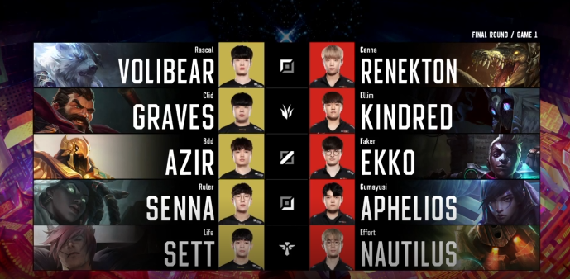
밴픽 및 챔피언 확인
그림까지 될지는 모르겠으나 챔피언이나 각각의 선수이름을 넣고 어떤식으로 설정했는지 보여주기
그리고 감독 설정으로 게임 들어가기 전에
게임 운영모드 설정하여
한타지향형, 라인전 지향형, 오브젝트 지향형 등 설정을 하여 게임이 그 방향 위주로 흘러가게 설정
게임 시작
한타 지향형
라인전 지향형
오브젝트 지향형
4드론 전략(한라인 올인)

Slide 21
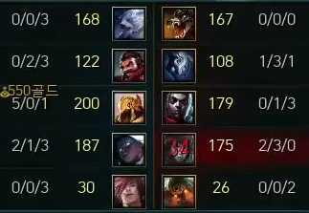
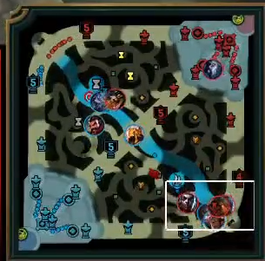
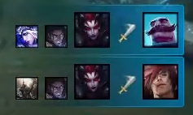
게임 진행 과정
여기서 우리가 명령을 내릴 것인지
진짜 스태프가 영향을 줄수 없으니 알아서 판단해서 하게 그냥 관전만 할 것인지, 그리고 이걸 보기 싫고 스킵하고 싶은 사람도 있을테니 몇 배속 가능하게나 스킵 모드도 추가하면 괜찮 을듯 함
그리고 롤 챔스처럼 포탑 골드를 얼마 먹었다거나 그런 표 수치도 포함하면 좋을까 아니면 그냥 이렇게 일반적으로만 표현해도 상관 없나
게임 로그
000가 학살중입니다.
00 팀이 드래곤 처치
*근데 이걸 그거처럼 평범하게 해야하는건가 싶네

Slide 22
게임 진행 과정
챔프간 상성과 선수들의 능력치를 종합하여 게임 진행
그것이 절대적인 수치는 아니지만 피파처럼 선수의 능력치가 대략 어느정도이다는 표현해야 눈에 들어올듯

Slide 23
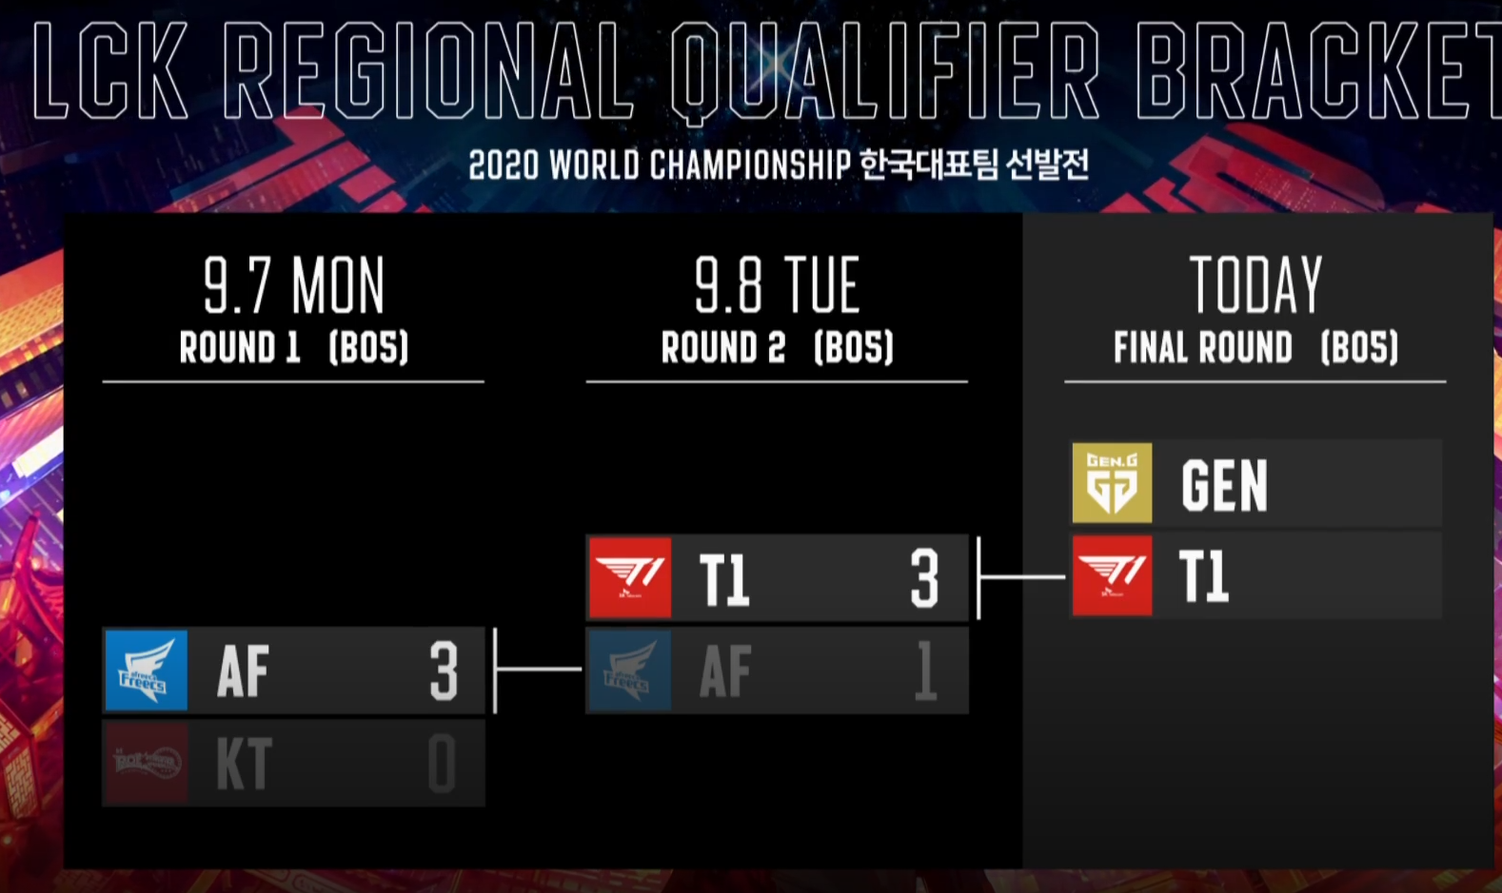
시즌 종료 후 포스트 시즌
이런식으로 진행이 된 후 우승을 하면 승격이나 트로피 수여같은 것을 표현
우승을 실패할 경우 시즌 몇위 마감 이런식으로 표현

Slide 24
챔프 성능 표현
라인전 능력 10% 증가
로밍 능력 10% 증가
한타 능력 10% 증가
라인전 상성이 좋으면 15%증가 안좋으면 5% 증가로 증감 시키기

Slide 25
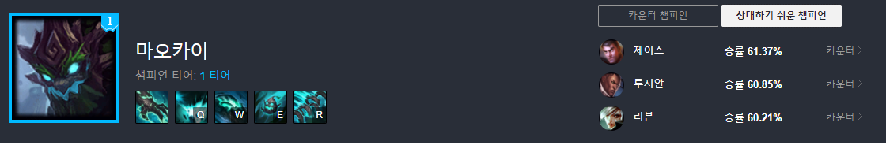
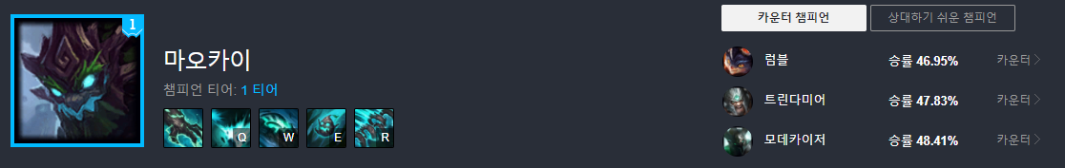
도감?
라인전 능력 10% 증가
로밍 능력 10% 증가
한타 능력 10% 증가
각각의 챔피언 상성을 보여주는 표를 보여주면 어떨까

Slide 26
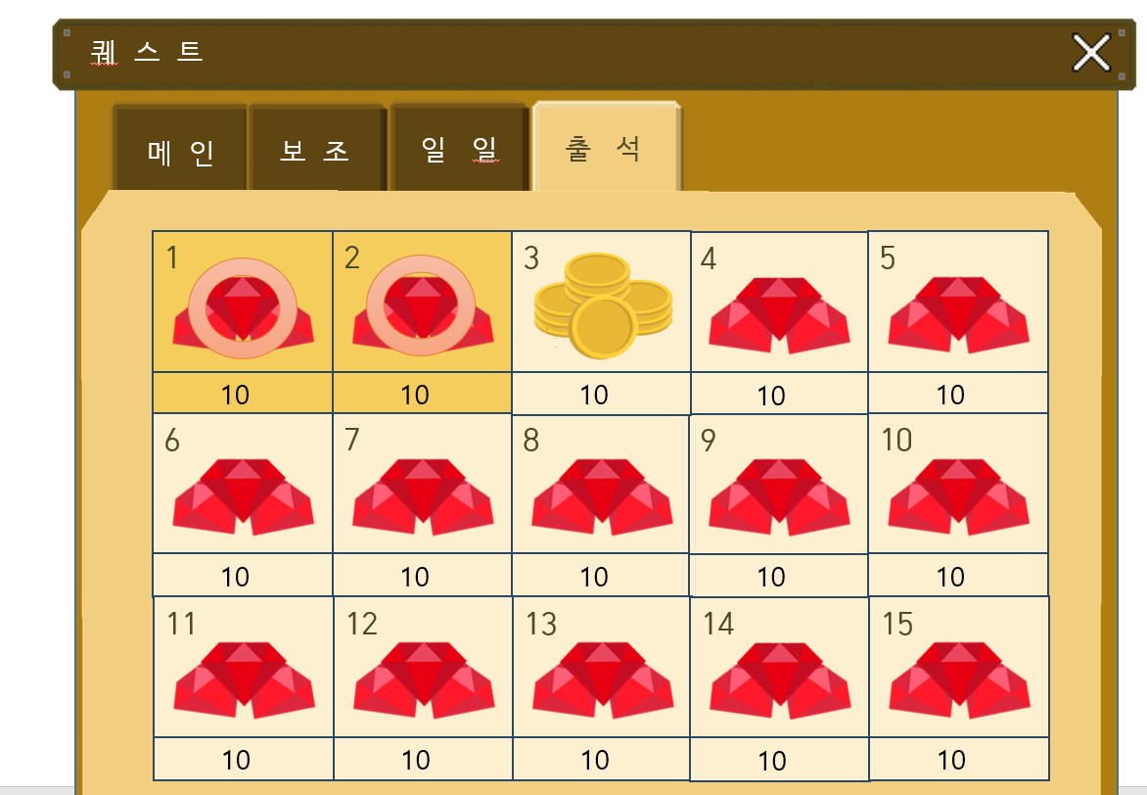
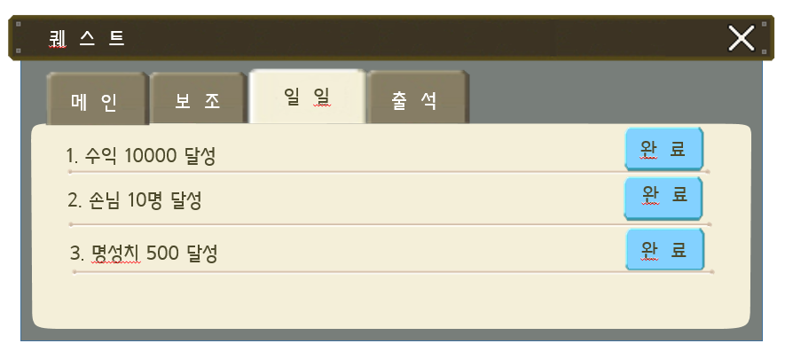
퀘스트
퀘스트와 출석으로 게임내 재화를 주어 선수 육성이 가능하게 하기

Slide 27
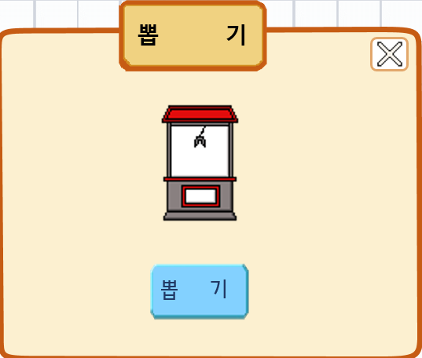
뽑기
라인전 능력 10% 증가
로밍 능력 10% 증가
한타 능력 10% 증가
챔피언 한 개만 등장하도록 하고 중복시 챔피언 숙련도로 전환

Slide 28
수익(광고)
하루 5번 뽑기(광고 볼때마다 뽑기 가능하게 함)
게임내 재화(선수 육성용 자금)
챔피언 숙련도 경험치
빠른 게임 스킵(게임의 빠른 진행)
4가지 정도? 생각해봤음

